Slide 1
Використання відеоконтенту для візуалізації навчальної інформації
БЛІНКОВА Інна, методист НМЦ ПТО у Харківській області

Slide 2
Програми для створення відеозапису з екрана ПК
CamStudio — безкоштовна комп’ютерна програма для запису того, що відбувається на екрані комп’ютера в файл AVI або SWF (флеш) разом зі звуком.
oCam Screen Recorder — программа для записи видео с экрана компьютера. Кодирование видео производится всеми кодеками, установленными в систему.
Loom - це новий вид робочого інструмента комунікації,
який допоможе вам передати ваше повідомлення через
миттєвий обмін відео.

Slide 3
CamStudio
програма для захоплення відео з монітора.
Завдання:
- створення відео презентацій; - створення навчальних відеоуроків.

Slide 4
Інтерфейс програми CamStudio
Головне вікно програми має такий вигляд.

Slide 5
Інтерфейс програми CamStudio

Slide 6
Інтерфейс програми CamStudio

Slide 7
Основні можливості CamStudio:
Відеозапису подій, що відбуваються на всьому екрані на окремій або фіксованій його частині.
Відтворення отриманого відео.
Розміщення текстових і відео нотаток.
Налаштування відео: вибір кодека, якості запису, частоти кадрів і т.ін.
Запису звуку з мікрофону або «з колонок».
Налаштування аудіо.
Приховування, показ, вибір або «підсвічування» курсору.
Увімкнення пересування активної області за курсором.
Налагодження гарячих клавіш для керуванням записом відео.
Інших налаштувань CamStudio.

Slide 8
оCam Screen Recorder
Найголовніша перевага
oCam Screen Recorder в тому,
що програма дуже проста і повністю безкоштовна!

Slide 9
Інтерфейс програми оCam Screen Recorder

Slide 10
Переваги роботи з оCam Screen Recorder :
швидке створення скріншотів або відео, за допомогою відповідних кнопок: «Знімок» або «Запис»;
можливість установки потрібного розміру зони записуючого вікна через розтягування мишею: можна захоплювати як весь робочий стіл, тільки виділену область або тільки активне вікно будь-якої програми;
численні формати для відео: avi, mp4, flv, mov, ts, vob, і знімок екрана: jpg, png, bmp, gif;
вибір місця для збереження готового файлу;
установка бітрейт і кількості кадрів в хвилину;
використання гарячих клавіш;
окрема опція, яка дозволяє вмикати / вимикати відображення курсора миші на відео;
можливість накладати на скріншоти і відео графічний водяний знак.

Slide 11
Запис відео-лекцій та скринкастів за допомогою LOOM.COM

Slide 12
Особливості Loom
Цей додаток записує відео з екрану і / або веб-камери зі звуком, яке потім можна відправити поштою або поділитися посиланням.
Використовувати його можна для чого завгодно: спілкування з друзями, записи навчальних і пояснювальних кліпів, презентацій, відео-відповідей і т.ін.
Простий і безкоштовний ресурс для Mac, Windows та Chromebook.

Slide 13
Примітка:
У жовтні 2020 року оновлено розширення Loom. Безкоштовно можна записати лише 100 відео тривалістю 5 хвилин.
Безлімітна версія доступна за 8 доларів на місяць.

Slide 14
Крок 1
https://www.loom.com

Slide 15
Крок 2

Slide 16
Крок 3

Slide 17
Крок 4

Slide 18
Крок 5

Slide 19
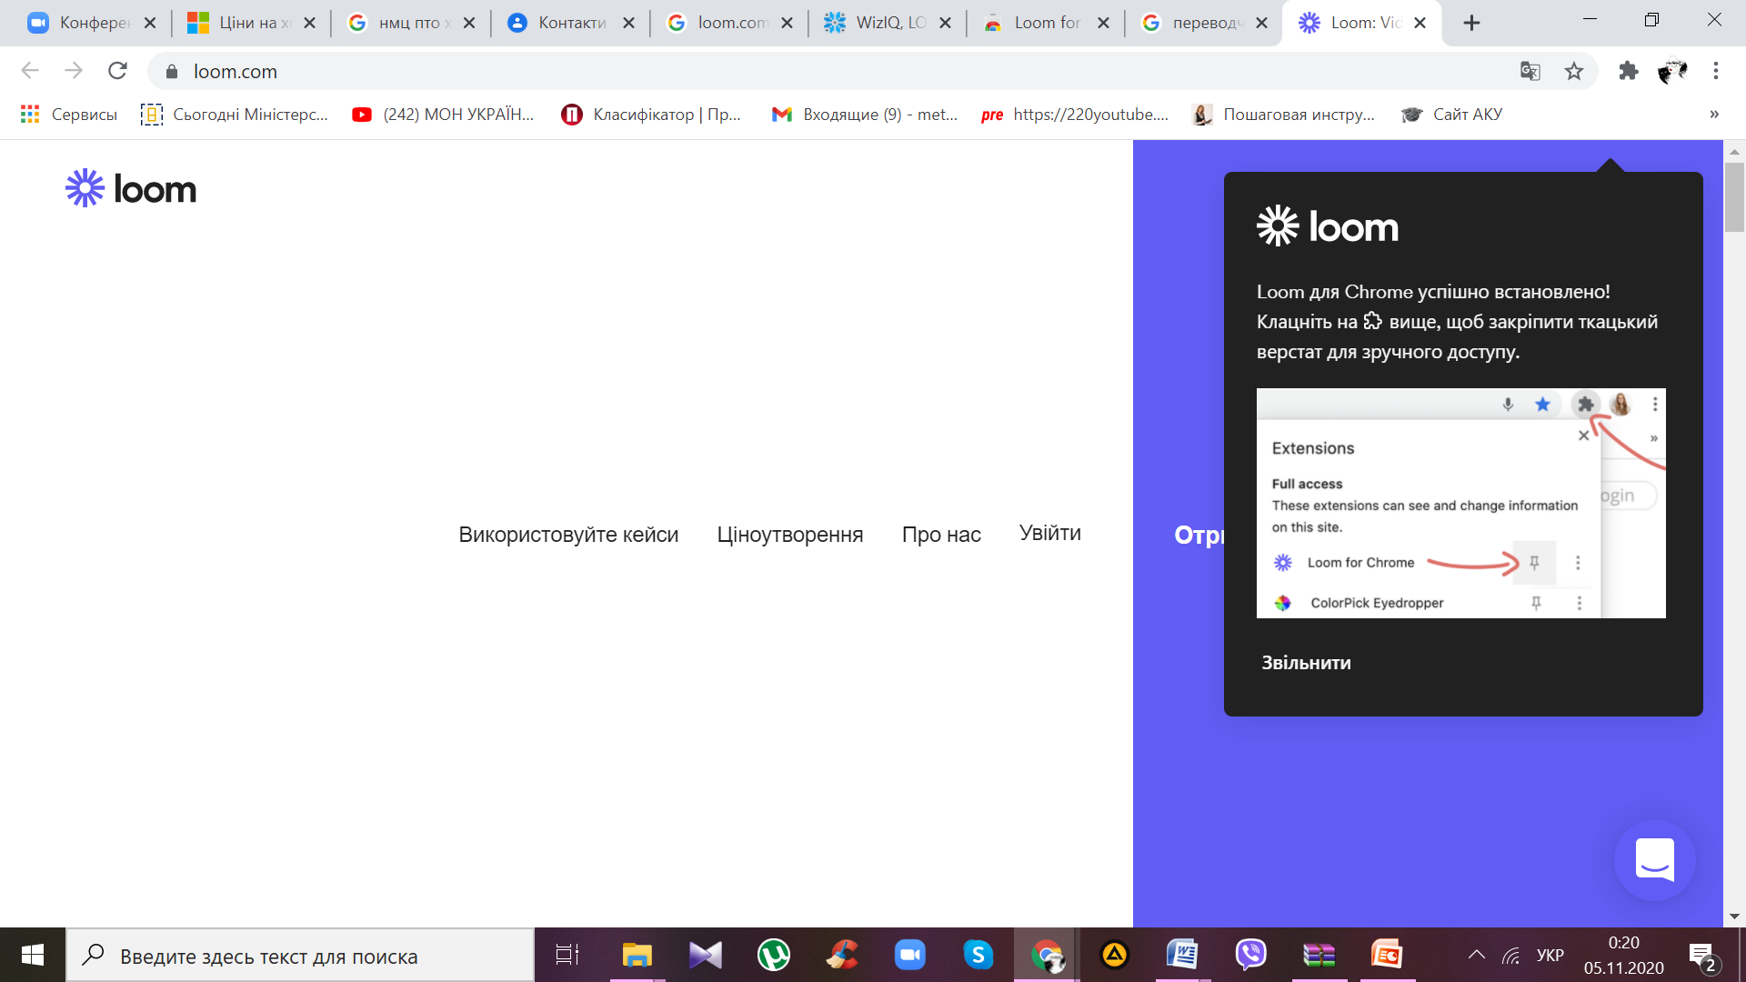
Крок 6

Slide 20
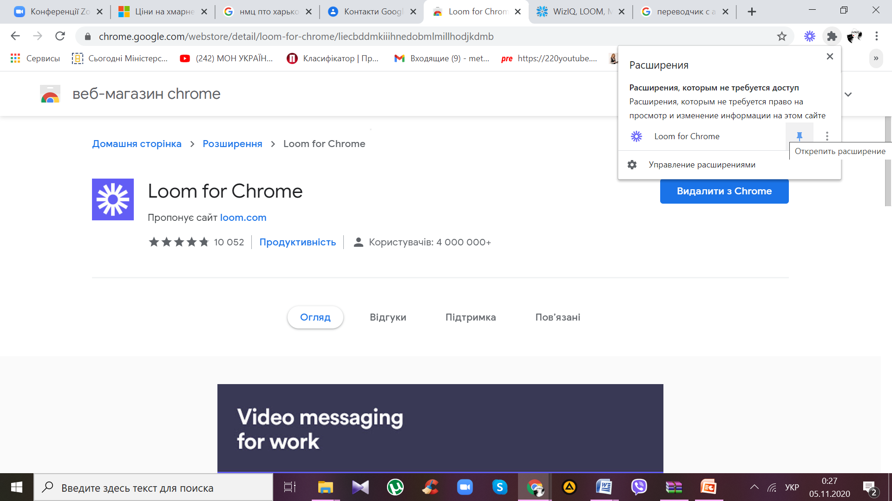
Крок 7
2
1

Slide 21
Крок 8
Увійти в аккаунт
Створити аккаунт

Slide 22
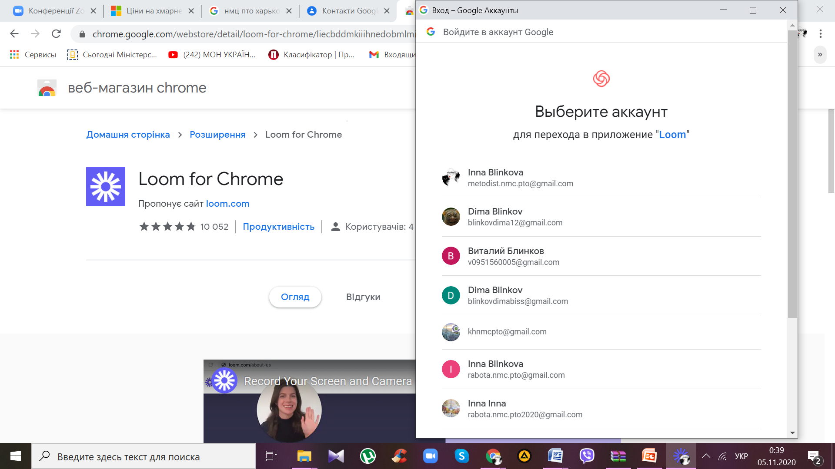
Крок 9

Slide 23
Крок 10

Slide 24
Крок 11
1
2

Slide 25
Крок 12
1
3
2

Slide 26
Функціональні можливості програми
Аватар можна убрати за допомогою позначки “хрестик”
За допомогою цих кнопок можна збільшувати Ваше зображення

Slide 27
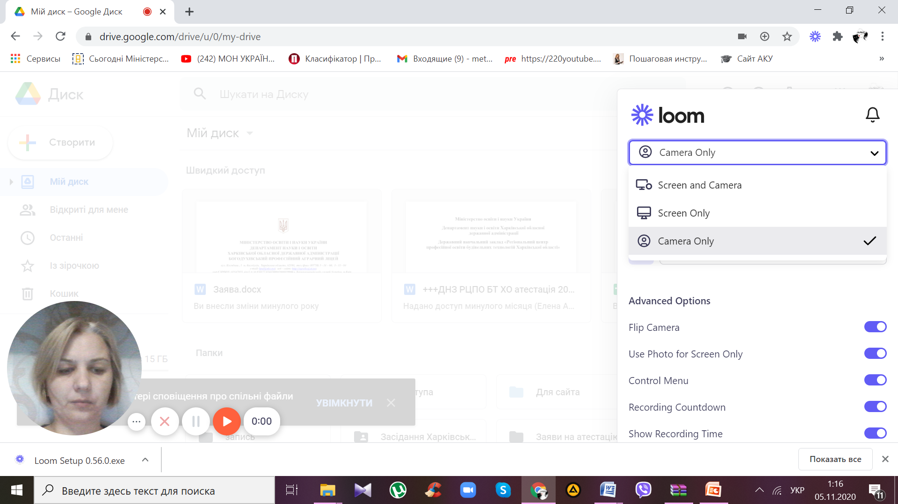
Функціональні можливості програми
Камера й екран
Тільки екран
Лише камера
Керування записом

Slide 28
Функціональні можливості програми
Прибирає аватар
Приховує панель керування записом
Відлік перед стартом

Slide 29
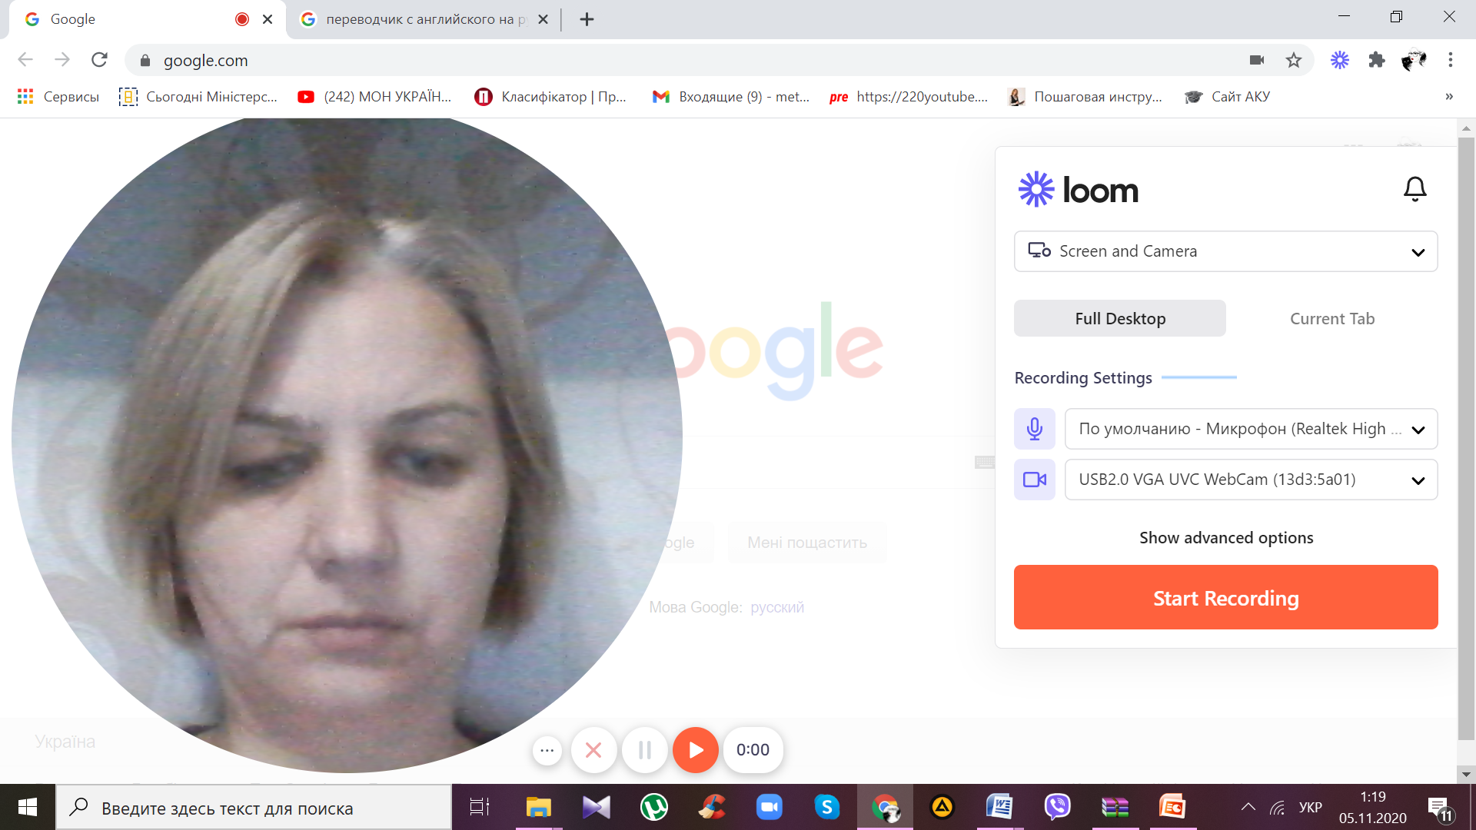
Функціональні можливості програми
Закриває запис
Пауза
Початок / припинення запису

Slide 30
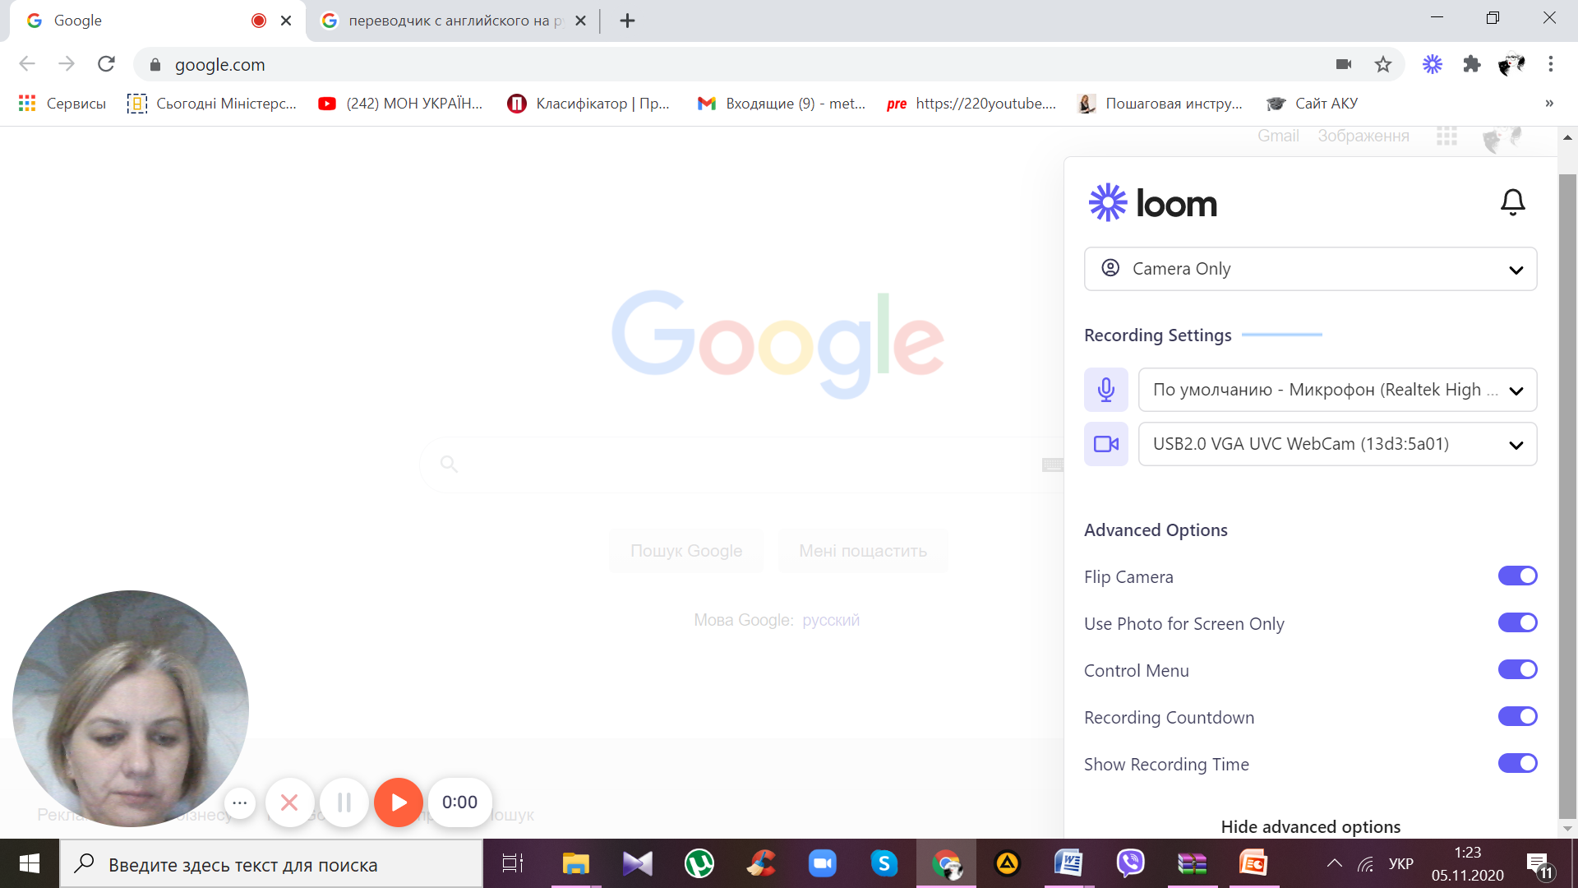
Функціональні можливості програми
Налаштування мікрофону та камери
Додаткові налаштування

Slide 31
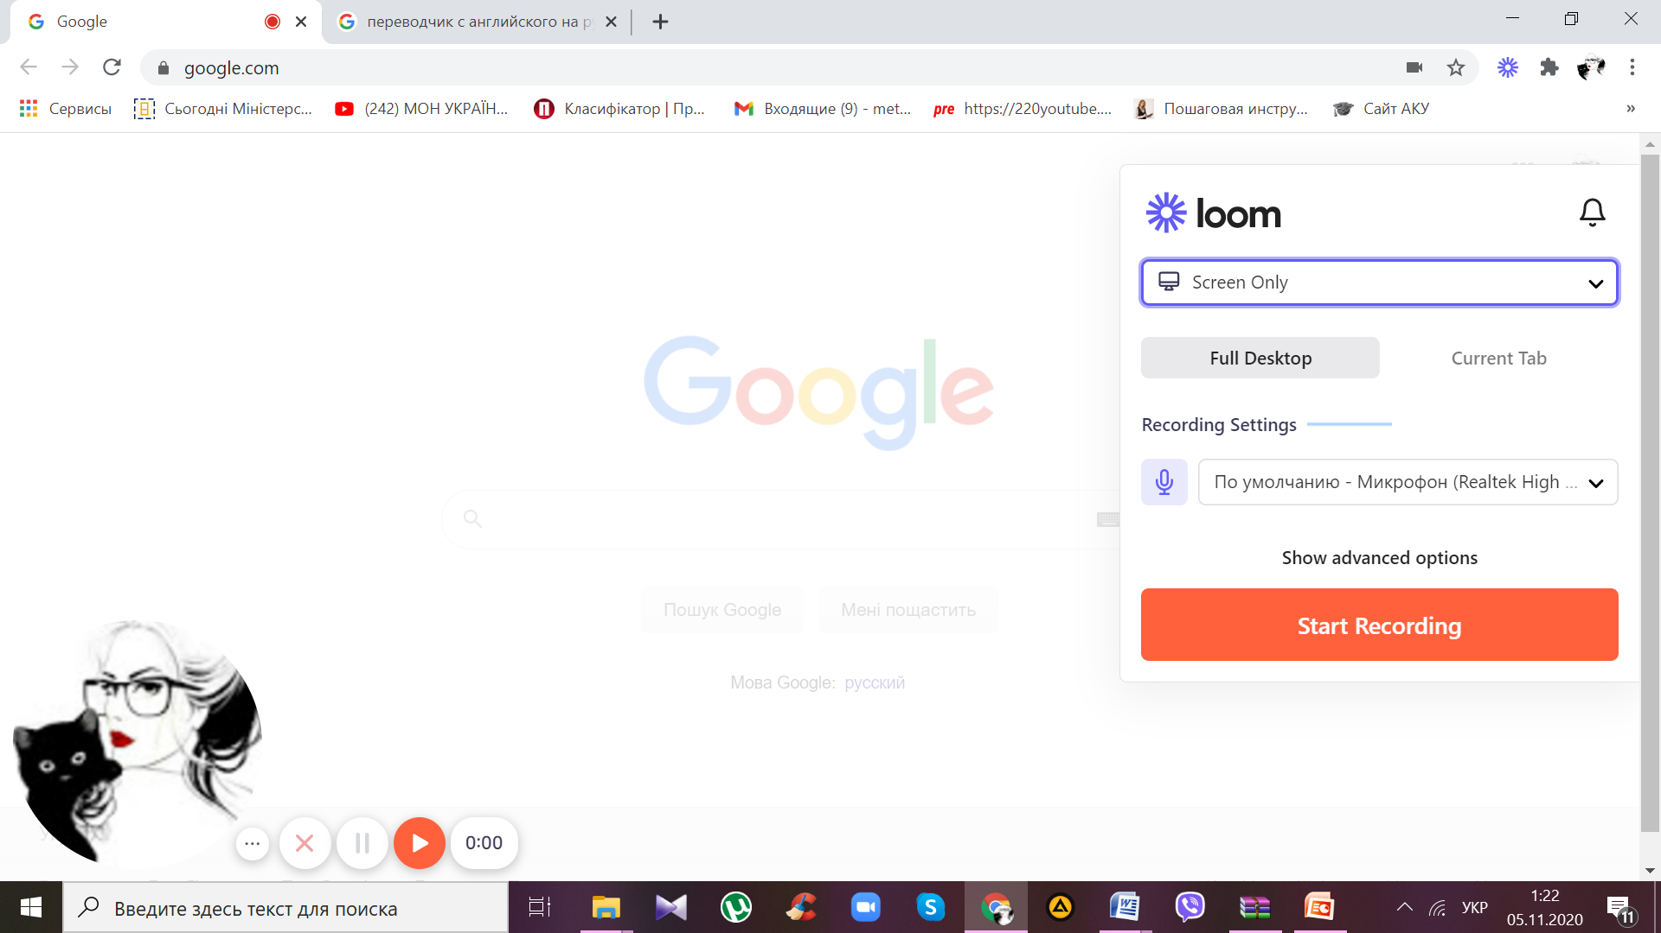
Функціональні можливості програми
Початок/Завершення запису
Старт запису

Slide 32
Функціональні можливості програми
Налаштування відео

Slide 33
Функціональні можливості програми
Заборона завантаження

Slide 34
Функціональні можливості програми
Заклик до дії

Slide 35
Функціональні можливості програми
Посилання на додаткову інформацію

Slide 36
Функціональні можливості програми
Видалення частини відео

Slide 37
Функціональні можливості програми

Slide 38
Функціональні можливості програми
Спеціальна мініатюра

Slide 40
Функціональні можливості програми

Slide 41
Функціональні можливості програми
Завантаження програми на ПК

Slide 42
Завантаження LOOM на ПК

